Slide 1
Путешествие по улицам города

Slide 2
Как проехать? Как перейти?

Slide 4
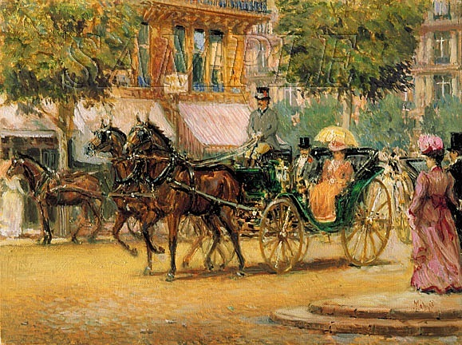
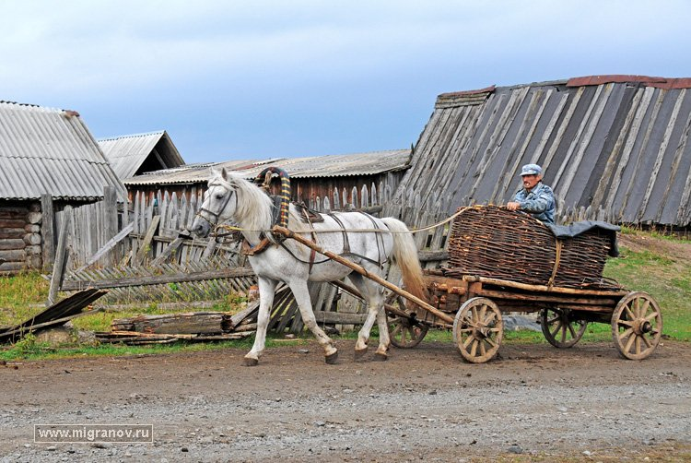
Какие правила движения появились самыми первыми?

Slide 5
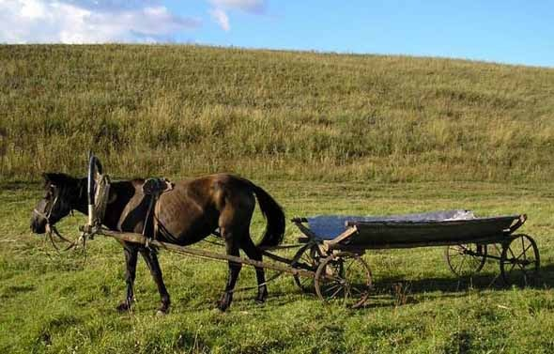
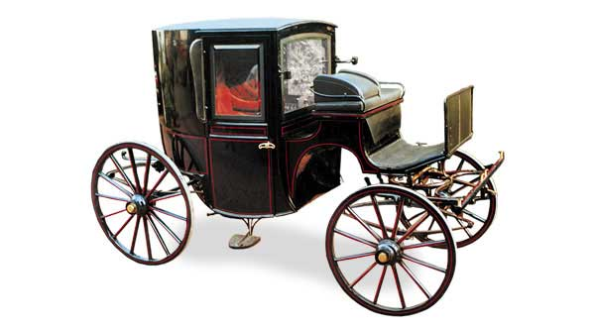
«Кто медленнее едет, тот и дорогу уступает»

Slide 6
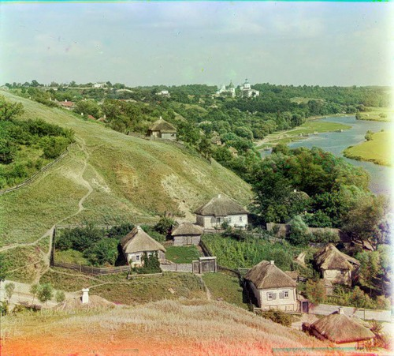
Как люди добирались до нужных городов?

Slide 7
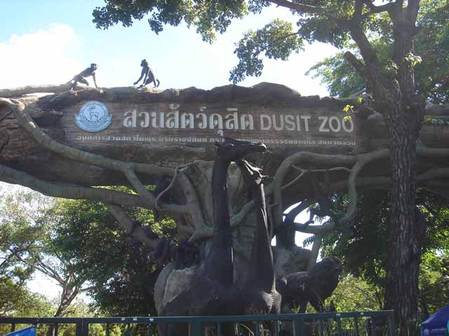

Slide 8
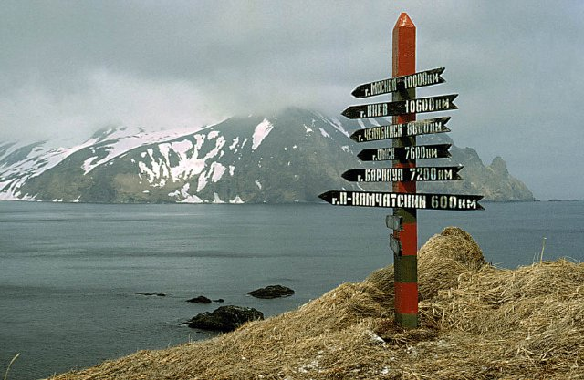

Slide 9
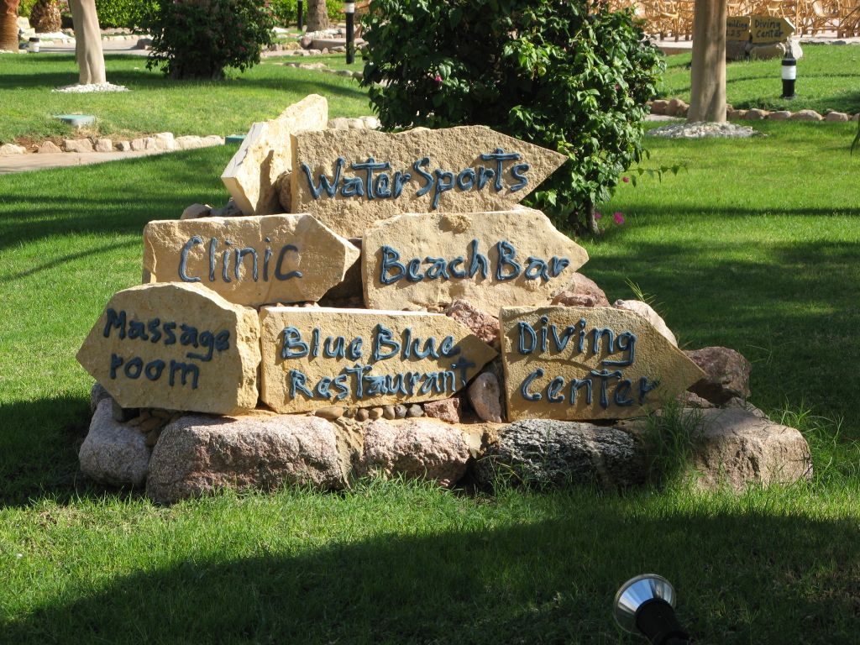

Slide 10
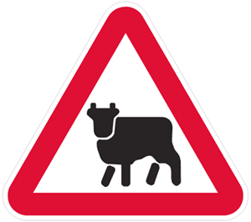
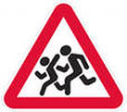

Slide 11
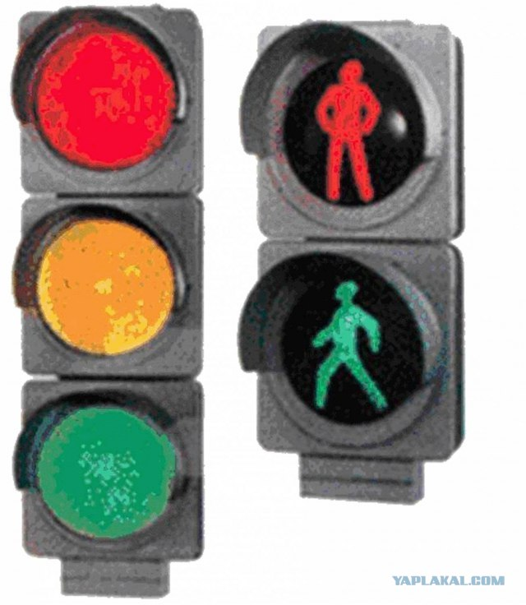
Светофор – это дорожный знак?

Slide 12
Какими были первые светофоры?
В те времена, когда появились первые машины, электричества еще только в лабораториях испытывали. А необходимость показать, кому – ехать, кому – стоять, уже возникла…. Особенно там, где дороги для машин пересекали железные дороги.

Slide 13
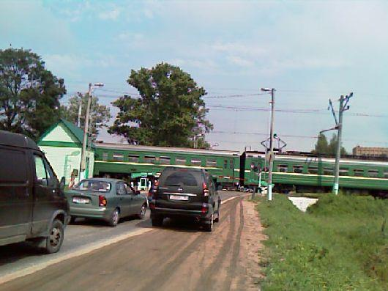

Slide 14
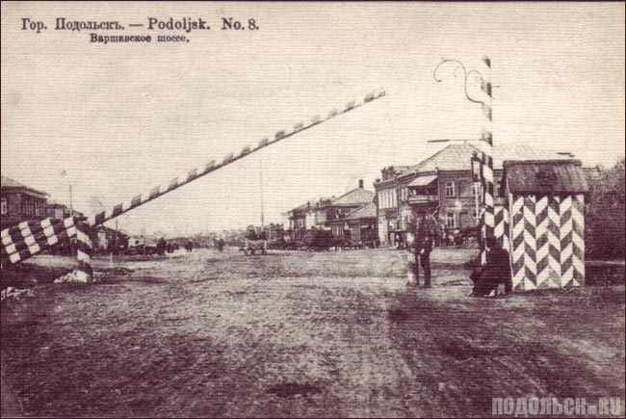
шлагбаум

Slide 15
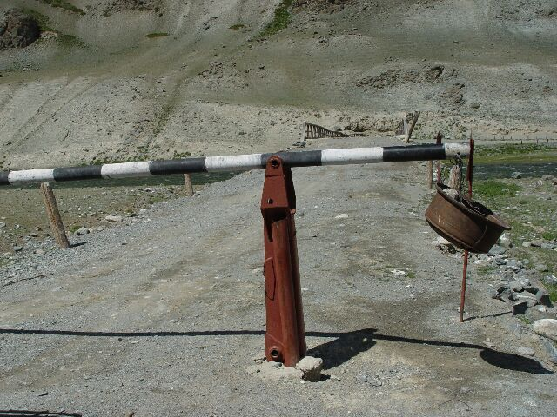

Slide 16
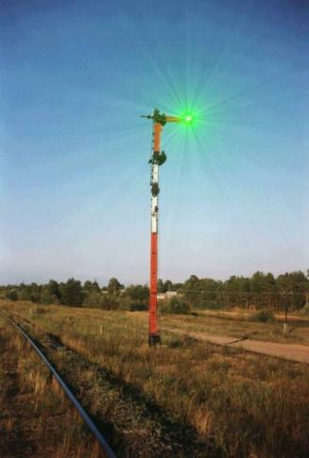
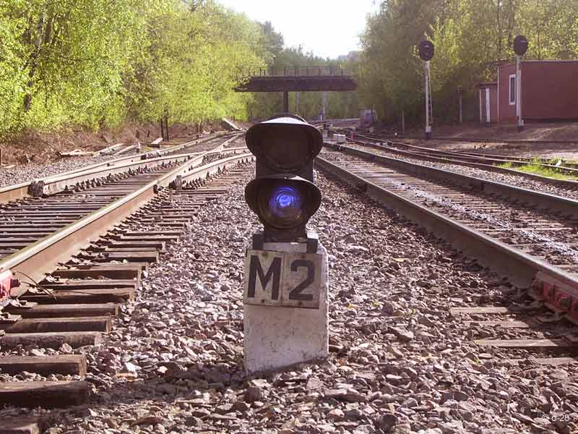
Потом придумали СЕМАФОР. Он был нужен для того, чтобы ночью было видно, что проезд закрыт.

Slide 17
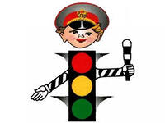

Slide 18
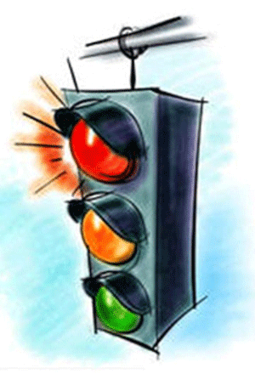

Slide 19
Для чего придумали желтый сигнал ?

Slide 20
Только когда скорости у машин стали большими, люди придумали желтый сигнал, чтобы машины успевали затормозить.

Slide 21
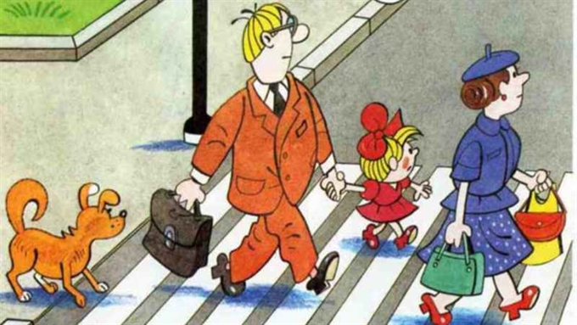
А у пешеходов есть этот сигнал светофора? Почему?

Slide 22
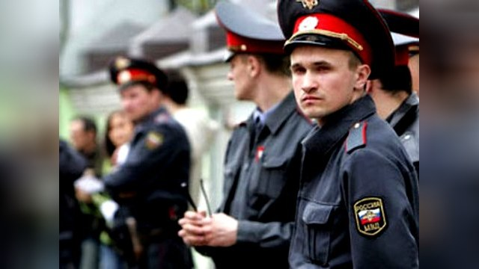
Кто следит за исполнением правил?

Slide 23
